Slide 1
Antigone
Histoire des
Arts
Stéphane
Cooper

Slide 2
Sommaire :
Présentation de la pièce de théâtre
Description
Etude d’un extrait
Conclusion

Slide 3
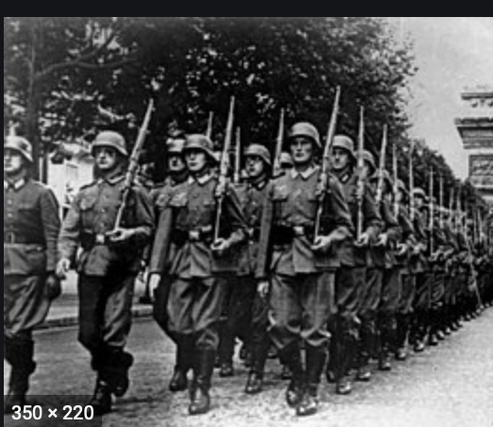
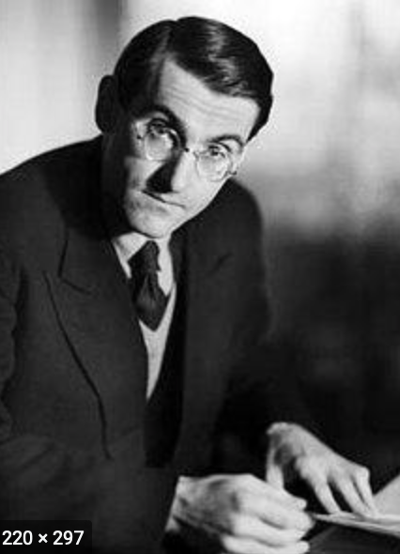
présentation
théâtre de l'Atelier à Paris
Occupation allemande
Jean Anouilh

Slide 4
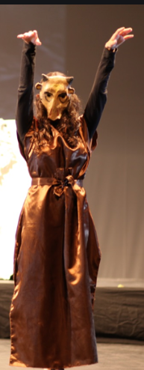
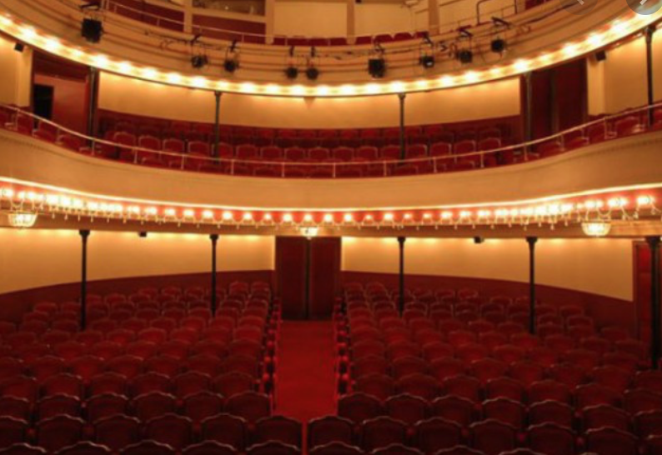
Description
Antigone
Sophocle
Théâtre

Slide 5
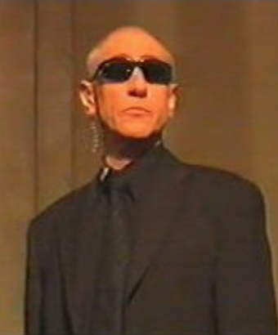
Extrait 1
Lunettes teintées
Oreillette
Mise en scène N. Briançon

Slide 6
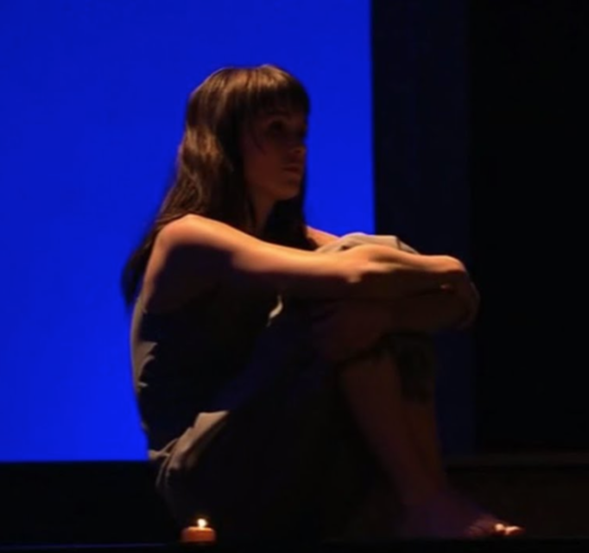
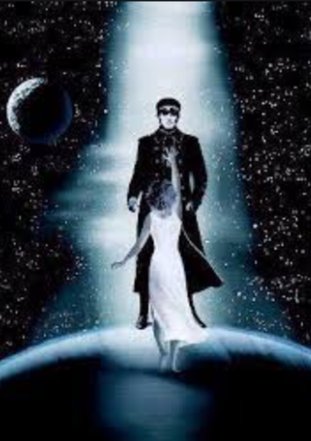
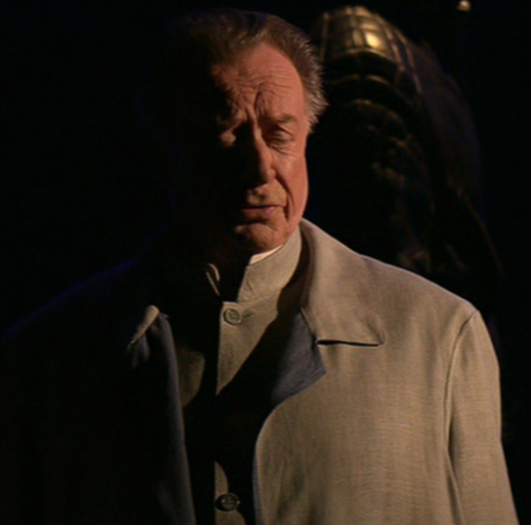
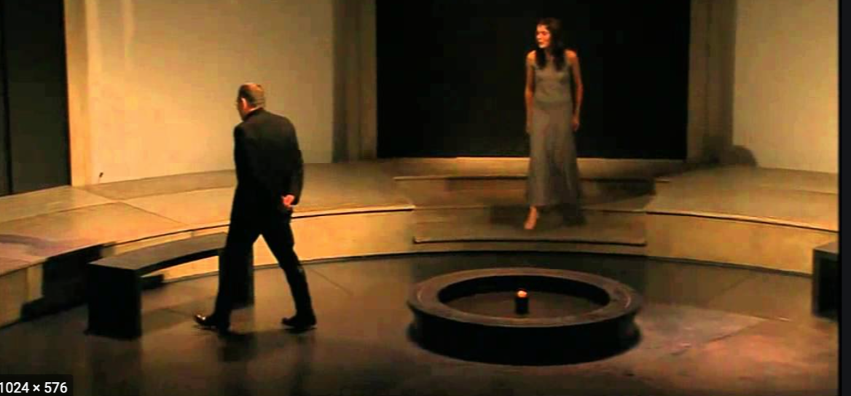
Conclusion

Slide 7
Merci de votre attention

